Slide 1


Hãy liệt kê những thói xấu của con người.
Notes:
Giáo án của Thảo Nguyên 0979818956

Slide 2







Bài 5: Những câu chuyện hài
Viết
Viết bài văn nghị luận về một vấn đề đời sống
(một thói xấu của con người trong xã hội hiện đại)
Notes:
Con người thường có xu hướng vươn tới những điều tốt đẹp, tự hoàn thiện chính mình. Đi liền với quá trình đó, mỗi người cần rèn khả năng nhận ra thói hư tật xấu của bản thân và những người xung quanh nhằm tự điều chỉnh, loại bỏ nó. Các văn bản đọc trong bài đã giúp em nhận ra những điều đáng phê phán của con người. Ở phần Viết này, em sẽ học cách bàn về một thói xấu của con người trong xã hội hiện nay. Qua bài viết, em có cơ hội trình bày suy nghĩ nghiêm túc của mình về những phương diện chưa hoàn thiện của con người, dùng lí lẽ sắc bén và bằng chứng xác thực để thuyết phục người đọc đồng tình với suy nghĩ của em, góp phần làm cho cuộc sống của chúng ta ngày càng tốt đẹp hơn.

Slide 3


I.
Giới thiệu kiểu bài
Notes:
Giáo án của Thảo Nguyên 0979818956

Slide 4

1. Khái niệm
- Dạng bài nghị luận
- Người viết sẽ trình bày suy nghĩ, ý kiến của bản thân về vấn đề.
- Sử dụng lí lẽ, bằng chứng để thuyết phục người đọc đồng tình với mình.
- Mục đích: Làm cuộc sống, con người tích cực hơn.
Notes:
Giáo án của Thảo Nguyên 0979818956

Slide 5

2. Yêu cầu
- Nêu được vấn đề nghị luận.
- Đối thoại với những ý kiến khác (giả định) nhằm khẳng định quan điểm của người viết
- Làm rõ vấn đề nghị luận (giải thích vấn đề đời sống được bàn luận)
- Trình bày được ý kiến phê phán của người viết, nêu rõ lí lẽ và bằng chứng để chứng minh sự phê phán là có cơ sở.
Notes:
Giáo án của Thảo Nguyên 0979818956

Slide 6

II.
Phân tích
bài viết tham khảo
Notes:
Giáo án của Thảo Nguyên 0979818956

Slide 7
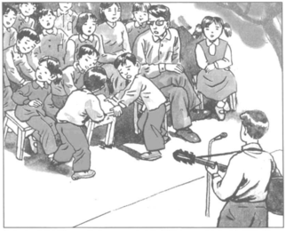
Chen lấn, xô đẩy nơi công cộng – một thói quen xấu
Notes:
Giáo án của Thảo Nguyên 0979818956

Slide 8


Bài viết tham khảo nhắc đến vấn đề gì? Thái độ của người viết đối với vấn đề đó như thế nào?
Mỗi đoạn văn trong văn bản đều có 1 nội dung riêng, em hãy xác định nội dung cho từng đoạn.
Em hãy xác định 2 dẫn chứng mà người viết có sử dụng trong văn bản. Nếu là em, em sẽ bổ dung thêm bằng chứng nào đối với vấn đề này?
THINK
PAIR
SHARE
Notes:
Giáo án của Thảo Nguyên 0979818956

Slide 9
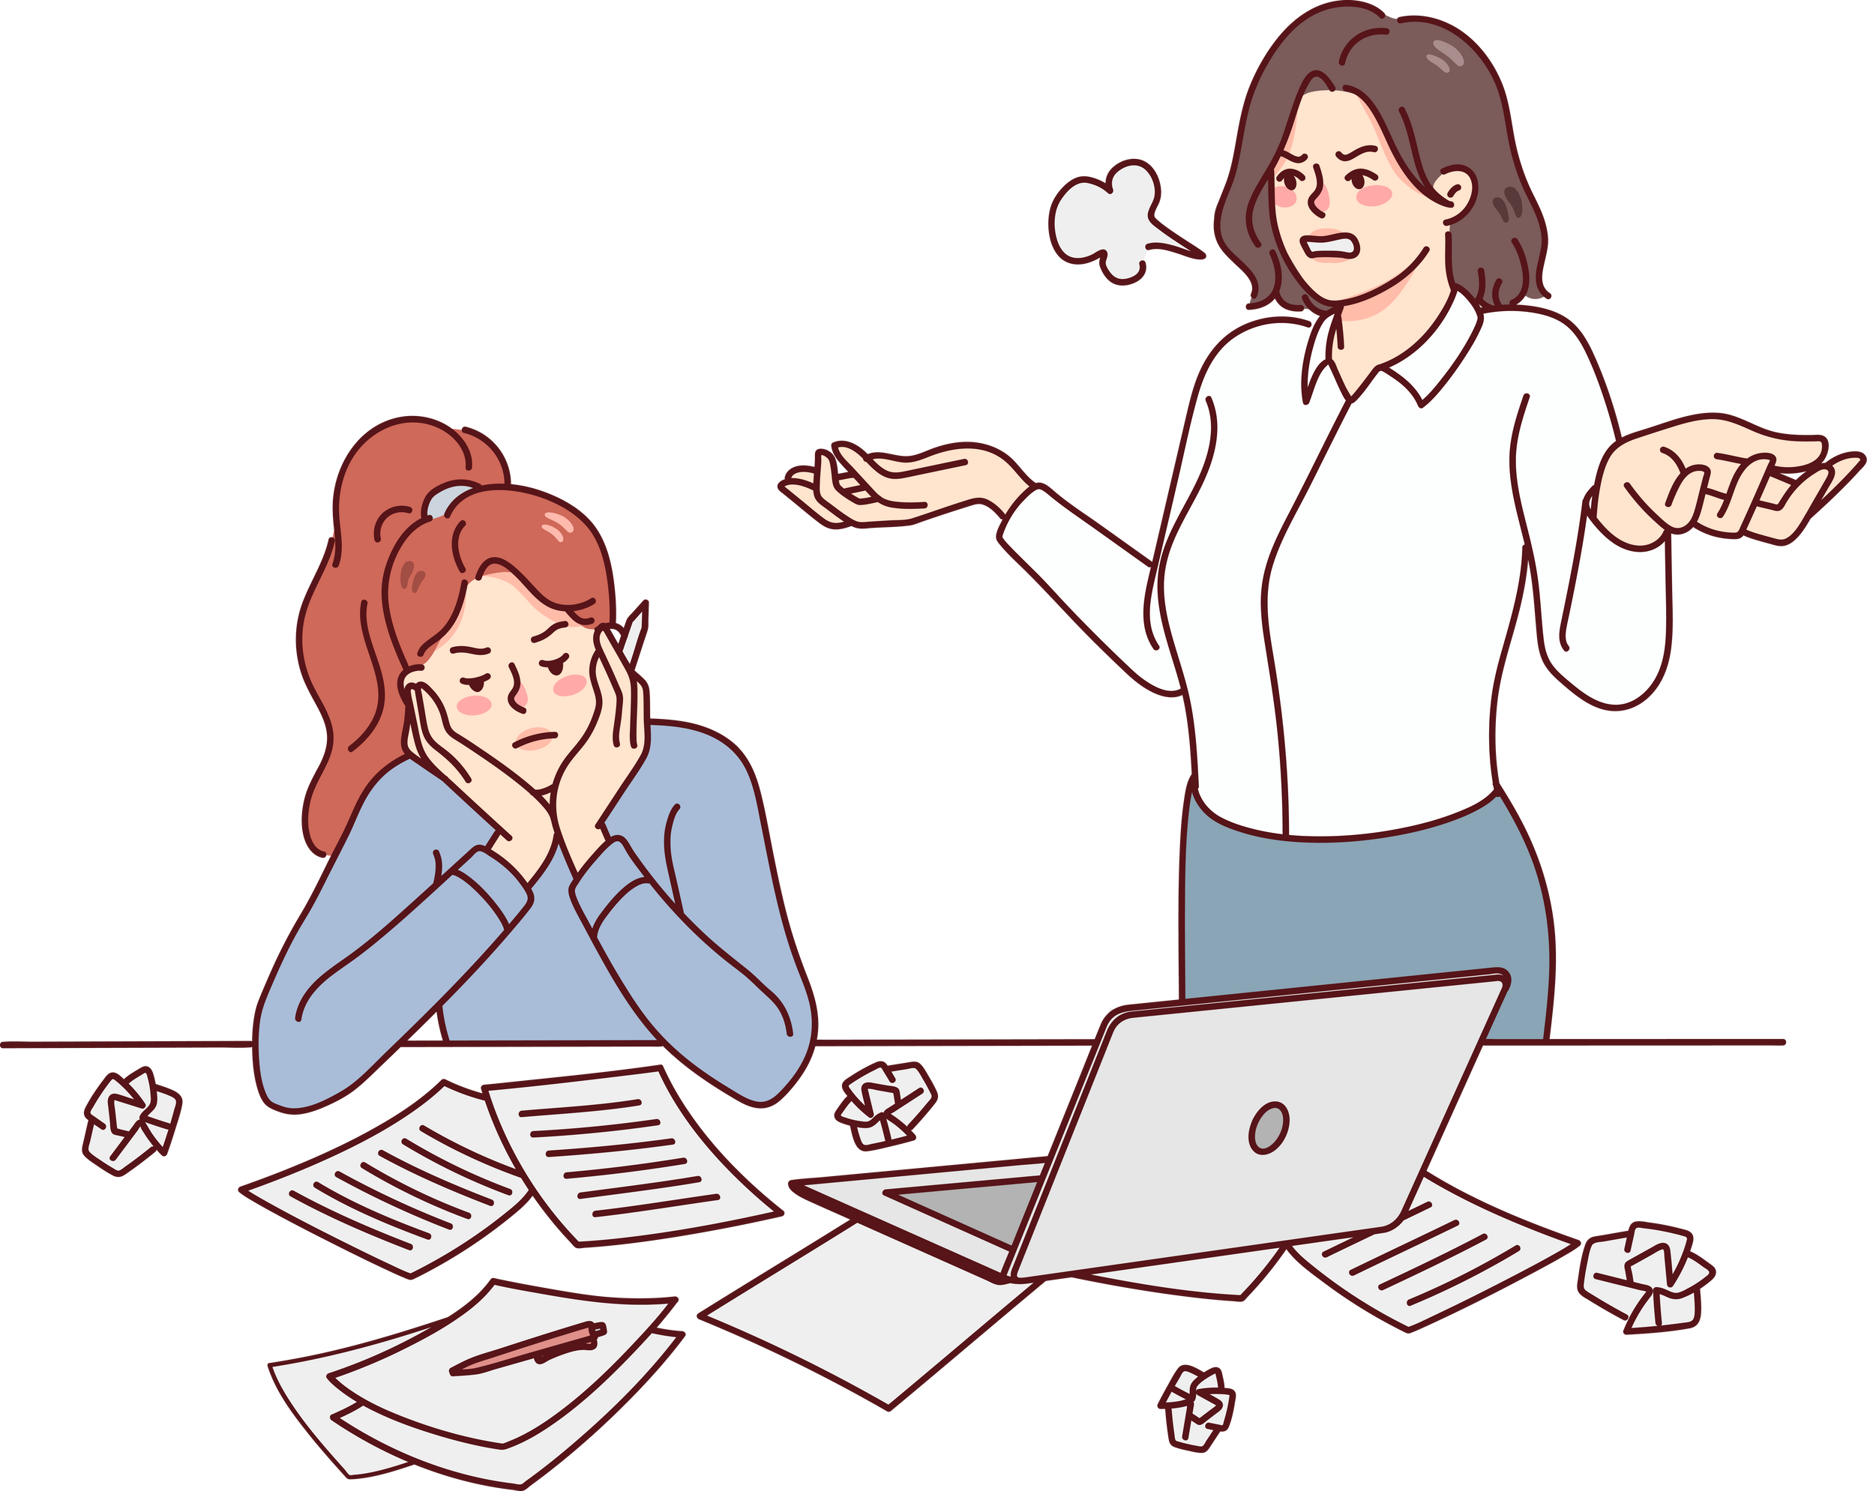
Hành vi chen lấn, xô đẩy như một thói quen xấu của con người trong hoạt động cộng đồng.
Thái độ người viết
Lên án, không đồng tình với những hành vi chen lấn, xô đẩy.
Notes:
- Bài viết đề cập đến hành vi chen lấn, xô đẩy như một thói quen xấu của con người trong hoạt động cộng đồng. Vấn đề được nêu ngay trong phần Mở bài của bài viết.

Slide 10
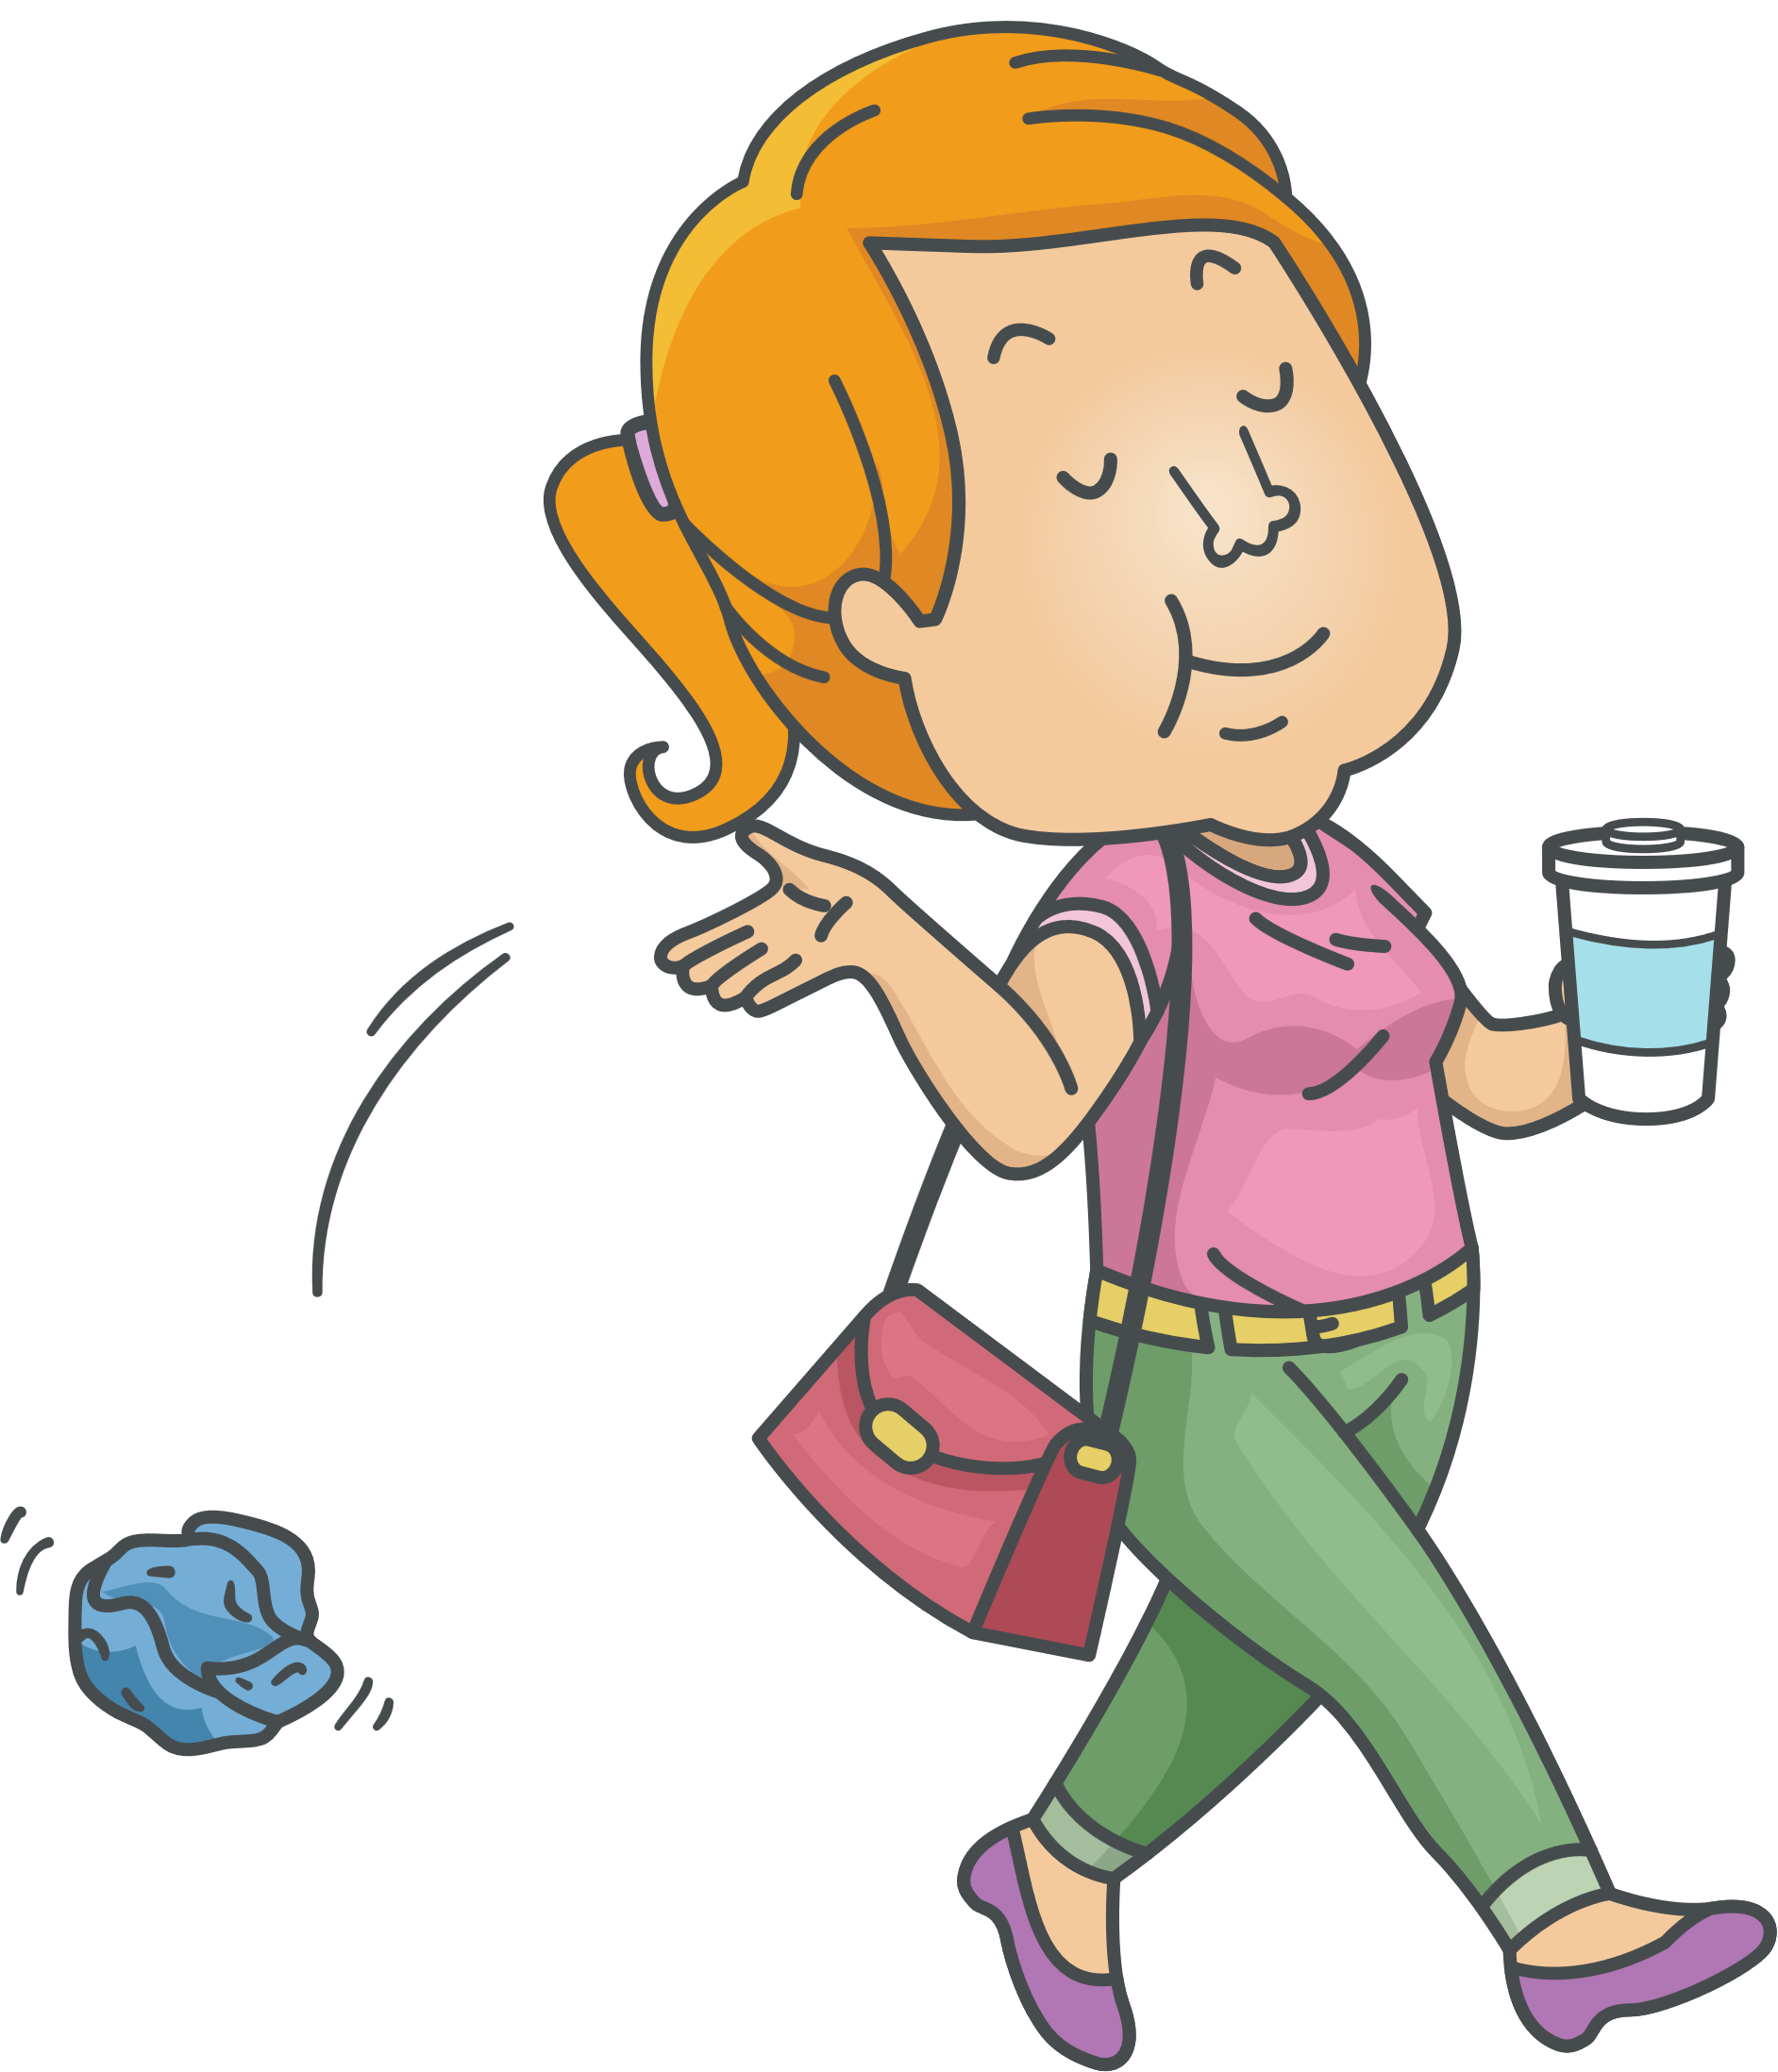
Đoạn 1: Giới thiệu vấn đề (Dẫn dắt từ câu chuyện trong tiết sinh hoạt)
Đoạn 2: Thực trạng của vấn đề
Đoạn 3: Hậu quả, tác hại của vấn đề.
Đoạn 4: Nguyên nhân của vấn đề.
Đoạn 5: Đối thoại của người viết với những ý kiến biện minh
Đoạn 6: Khẳng định lại ý kiến, suy nghĩ
Notes:
- Làm thế nào để ý kiến phê phán của mình có sức thuyết phục?
+ Sử dụng lí lẽ và bằng chứng cụ thể. Bài viết đã dựa vào thực tế cuộc sống để chỉ ra những đặc điểm của thói quen chen lấn, xô đẩy nơi công cộng và những hậu quả của nó.
+ Phân tích các khía cạnh, nêu hậu quả của vấn đề, đi sâu các ý để tăng sức thuyết phục. Bài viết đã phân tích thực trạng, nguyên nhân của thói quen chen lấn, xô đẩy; đặc biệt nhấn mạnh vào hậu quả của thói quen này (gây ra nhiều hệ lụy thậm chí dẫn đến thảm kịch nhiều người chết)
+ Bằng được dẫn từ thực tế cuộc sống xung quanh và trong sách báo, in-tơ-nét,… Bài viết đã nêu những hiện tượng trong thực tế xã hội ở Việt Nam và các hiện tượng chấn động trên thế giới mà nguyên nhân là do chen lấn, xô đẩy.
- Liệu có ý kiến nào không đồng tình với ý kiến phê phán của người viết không?
Người viết dự đoán ý kiến không đồng tình với quan điểm của mình để đối thoại với ý kiến đó, lật đi lật lại vấn đề để một lần một lần nữa khẳng định thái độ phê phán của mình. Bài viết đã nêu ý kiến biện minh cho sự chen lấn, xô đẩy như hiện tượng này có thể coi là một nghi thức lễ hội, hoặc những trường hợp đặc biệt không xếp hàng. Trên cơ sở này, bài viết đưa thêm lập luận để khẳng định ý kiến của người viết: đây chỉ là những hiện tượng cá biệt, còn nhìn chung vẫn phải tôn trọng quy tắc trật tự nơi công cộng.

Slide 11
96 người chết, 200 người bị thương trong vụ giẫm đạp ở SVĐ nước Anh (1989)
Dẫn chứng
151 người thiệt mạng, 82 người khác bị thương trong lễ hội hóa trang ở Hàn Quốc (2022)
Bằng chứng bằng số liệu thực tế, có sức thuyết phục cao.
Notes:
Giáo án của Thảo Nguyên 0979818956

Slide 12
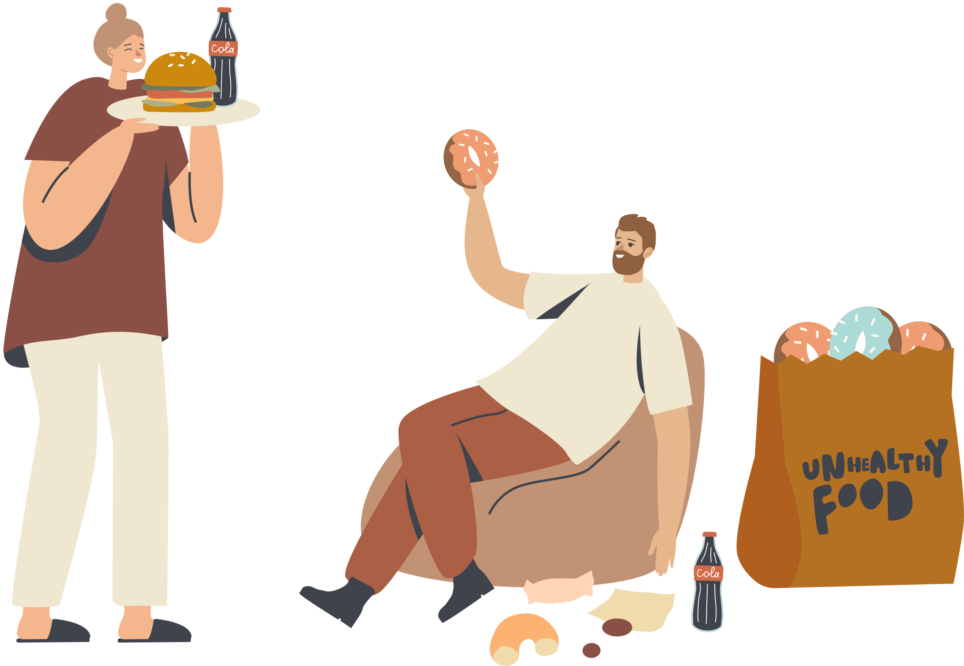
III.
Thực hành
viết theo các bước
Notes:
Giáo án của Thảo Nguyên 0979818956

Slide 13

Chỉnh sửa bài viết
Trước khi viết
Viết bài
Notes:
Giáo án của Thảo Nguyên 0979818956

Slide 14


1. Trước khi viết
a. Lựa chọn đề tài
Mục đích viết: Phê phán một thói xấu của con người trong xã hội hiện đại, thuyết phục người đọc đồng tình với quan điểm của mình về vấn đề đó.
Người đọc: Những người quan tâm đến vấn đề trong xã hội được bàn luận trong bài, đặc biệt là những người có thể có quan điểm khác biệt với người viết.
Notes:
Giáo án của Thảo Nguyên 0979818956

Slide 15
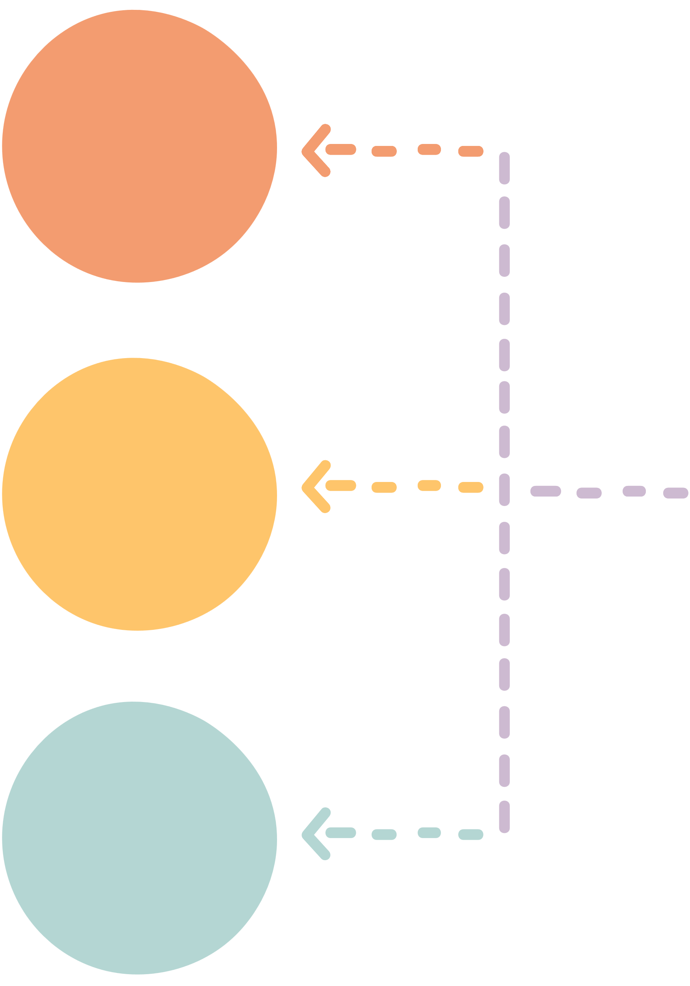
1. Trước khi viết
a. Lựa chọn đề tài
- Sự tùy tiện khi tham gia giao thông của một số người dân
- Sự ba phải, thiếu chủ kiến khi làm việc nhóm
- Thói lười nhác, hay than vãn.
- Thói ích kỉ
- Thói kiêu ngạo, thích chơi trội của một bộ phận thanh thiếu niên.
- Lối sống ảo mà một số người đang theo đuổi.
Notes:
Em hãy suy ngẫm về chính mình và quan sát hành vi, lối sống của những người xung quanh hoặc tìm hiểu trên sách báo, phương tiện truyền thông để nhận ra những thói xấu của con người, từ đó chọn được vấn đề để bàn luận.

Slide 16
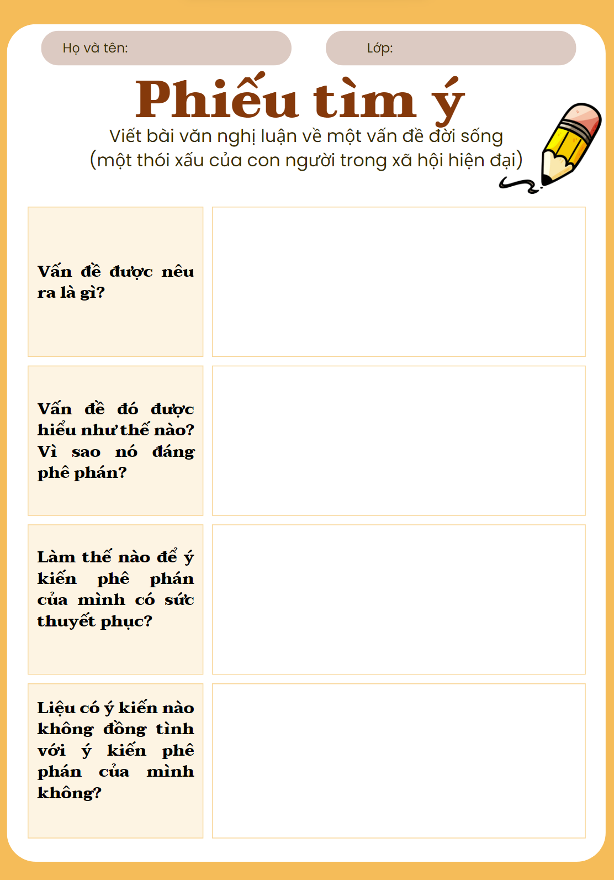

1. Trước khi viết
b. Tìm ý
Nhiệm vụ: Tìm ý cho bài văn nghị luận về một vấn đề đời sống (một thói xấu của con người trong xã hội hiện đại)
Notes:
Giáo án của Thảo Nguyên 0979818956

Slide 17
1. Trước khi viết
b. Tìm ý
- Vấn đề được nêu ra là gì?
Cần nêu rõ vấn đề bàn luận, xác định xem thói xấu được nói tới là của những đối tượng nào, trong những hoàn cảnh nào.
Notes:
Ví dụ ở bài viết tham khảo, vấn đề được nêu là sự “học đòi trong giới trẻ hiện nay”. Sự học đòi không chỉ có trong giới trẻ, và cũng không phải là “căn bệnh” của thời nay mà thời nào cũng có. Nhưng trong phạm vi đề tài, bài viết chỉ dừng lại ở việc bàn về thói học đường trong giới trẻ hiện nay, cụ thể là lứa tuổi học sinh.

Slide 18
1. Trước khi viết
b. Tìm ý
- Vấn đề đó được hiểu như thế nào? Vì sao nó đáng phê phán?
Muốn phê phán một vấn đề, cần phải hiểu rõ về nó. Do vậy, việc làm rõ các khía cạnh của vấn đề là rất quan trọng. Khi đã hiểu rõ thì mới giải thích được vì sao nó đáng bị phê phán.
Notes:
Ví dụ, ở bài viết tham khảo, người viết đã dựa vào từ điển để giải thích thói “học đòi”, đồng thời đối sánh với “học hỏi” để thấy được sự khác biệt về bản chất giữa hai hành vi. Chỉ ra hệ lụy của học đời như “làm ta trở nên lố bịch, kệch cỡm, không tương xứng với địa vị, tư cách của mình, không phù hợp với điều kiện, hoàn cảnh của bản thân”, khẳng định nó đáng bị phê phán.

Slide 19
1. Trước khi viết
b. Tìm ý
- Làm thế nào để ý kiến phê phán của mình có sức thuyết phục?
Để sự phê phán có sức thuyết phục, cần nêu lí lẽ và bằng chứng cụ thể, tránh sự áp đặt của chủ quan.
Notes:
Ví dụ ở bài viết tham khảo, người viết đưa ra những bằng chứng trong thực tế và trong sách báo, phân tích các hậu quả, thậm chí còn dẫn những trải nghiệm của bản thân. Người viết đi sâu vào một số luận điểm như “học đòi khi không biết cái gì hợp với mình, cái gì không”. “bắt chước người khác để cho bằng bạn bằng bè”, “sai lầm trong cách xác lập giá trị con người” và có sự phân tích cụ thể nhằm thuyết minh cho ý kiến phê phán.

Slide 20
1. Trước khi viết
b. Tìm ý
- Liệu có ý kiến nào không đồng tình với ý kiến phê phán của mình không?
Trước một thói xấu nào đó, có người chê bai, lên án; lại có người không đánh giá như vậy. Điều này tùy vào góc nhìn và quan điểm. Người viết cần có chủ kiến vững vàng, hình dung các ý kiến trái ngược để đối thoại.

Slide 21
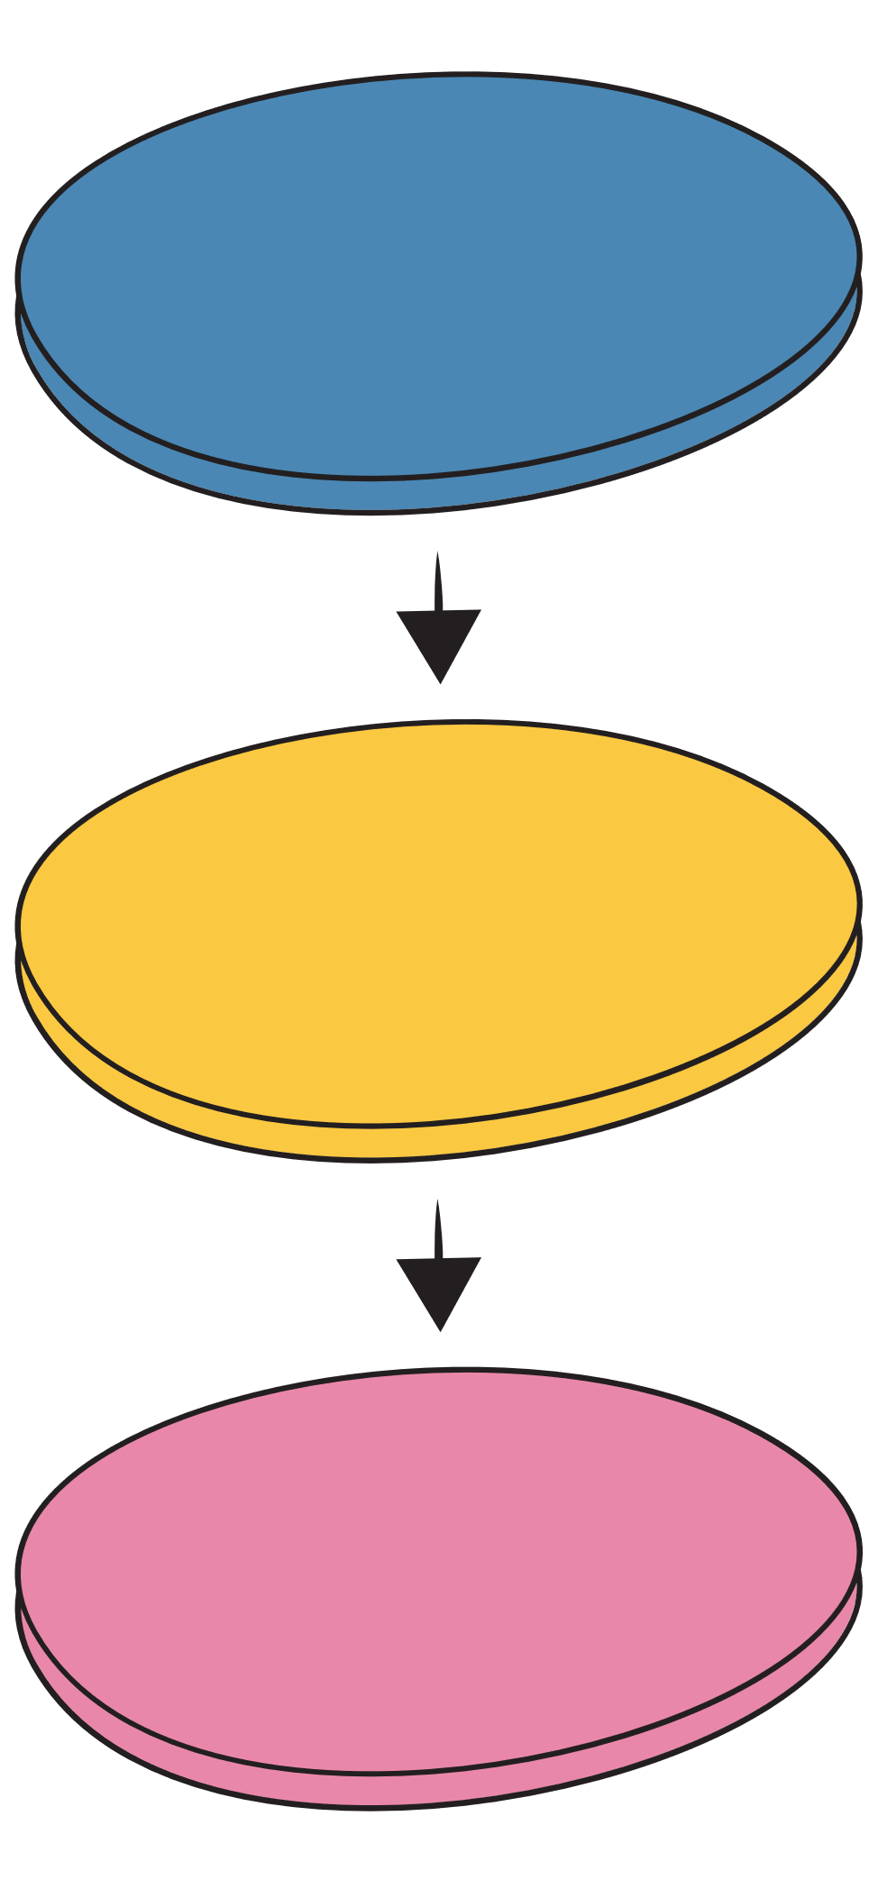
1. Trước khi viết
c. Lập dàn ý
Mở bài: Nêu vấn đề nghị luận (một thói xấu của con người trong xã hội hiện đại)
Thân bài:
+ Làm rõ vấn đề nghị luận
+ Trình bày ý kiến phê phán, nêu lí lẽ và bằng chứng để chứng minh sự phê phán là có cơ sở.
+ Nêu ý kiến không đồng tình (giả định) với ý kiến của người viết và tranh luận với ý kiến đó.
- Kết bài: Khẳng định ý kiến phê phán, rút ra bài học
Notes:
Giáo án của Thảo Nguyên 0979818956

Slide 22

2. Viết bài
Khi viết bài, em cần chú ý:
- Lí lẽ cần sáng rõ, chặt chẽ.
- Các bằng chứng cần đa dạng, xác thực. Nêu cả những trải nghiệm của bản thân (nếu có)
- Khi phê phán cần sử dụng lời lẽ đúng mực.
Notes:
Giáo án của Thảo Nguyên 0979818956

Slide 23

3. Chỉnh sửa bài viết
Đối chiếu bài viết của em với yêu cầu của kiểu bài văn nghị luận về một vấn đề đời sống (một thói xấu của con người trong xã hội hiện đại), chỉnh sửa những chỗ cần thiết sao cho:
- Ý kiến phê phán được nêu một cách mạch lạc, chắc chắn, lí lẽ xác đáng và bằng chứng thuyết phục
- Vấn đề nghị luận được nêu một cách rõ ràng, được giải thích đầy đủ, toàn diện.
- Ý kiến phê phán được khẳng định trên cơ sở đối sánh với các quan điểm khác về vấn đề.
Notes:
Giáo án của Thảo Nguyên 0979818956

Slide 24

IV.
Luyện tập
Notes:
Giáo án của Thảo Nguyên 0979818956

Slide 25

  - Chia lớp thành 4 nhóm
  - Mỗi nhóm lập dàn ý cho bài văn trình bày ý kiến phản đối về một vấn đề trong đời sống
  - Thời gian lập dàn ý: 15 phút
  Nhóm 3,4: Trình bày ý kiến về lối sống ảo mà một số người đang theo đuổi.
  Nhóm 1,2: Trình bày ý kiến về thói lười nhác, hay than vãn
Notes:
Giáo án của Thảo Nguyên 0979818956

Slide 26

  Lựa chọn và viết 1 đoạn văn triển khai 1 ý trong phần thân bài của dàn ý mà nhóm mình đã lập.
Notes:
Giáo án của Thảo Nguyên 0979818956

